Slide 2
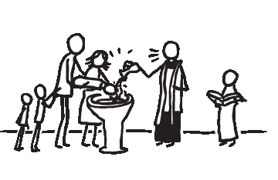
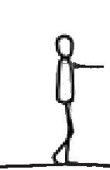
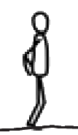
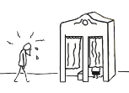
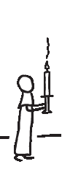
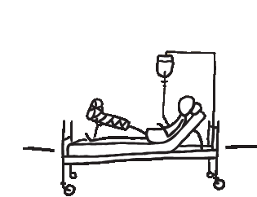
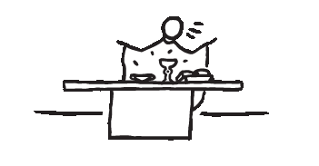
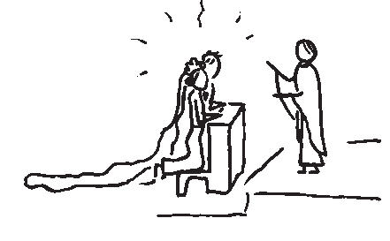
S V I A T O S T I
siroty ⇨ KRST ⇨ Božie deti
slabí ⇨ BIRMOVANIE ⇨ silní
hladní ⇨ EUCHARISTIA ⇨ sýtiaci
hriešni ⇨ SVIATOSŤ ZMIERENIA ⇨ čistí
zúfalí ⇨ SVIATOSŤ CHORÝCH ⇨ dôverujúci
individualisti ⇨ POSVÄTNÝ STAV ⇨ milujúci služobníci
individualisti ⇨ MANŽELSTVO ⇨ milujúci služobníci

Slide 3
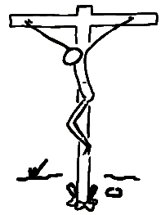
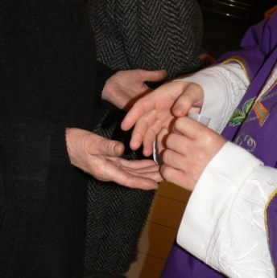
SVIATOSŤ CHORÝCH
choroba môže mať význam
záujem o chorých, stotožnil sa s nimi
(Mt 25,40)
→ Matka Tereza a mnohí iní
Komu? – kritický zdrav. stav, pred vážnou operáciou
Ako? – modlitba biskupa/kňaza + pomazanie čela a rúk
Účinky: spojenie s , útecha, pokoj, sila k zápasu na poslednej ceste,
aj uzdravenie
Ako životná poistka
Viatikum: pokrm na cestu

Slide 4
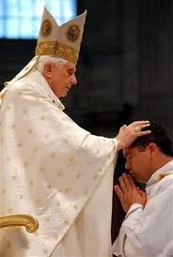
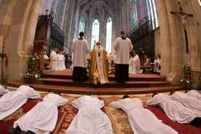
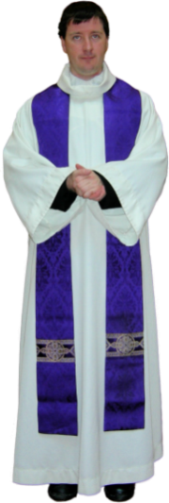
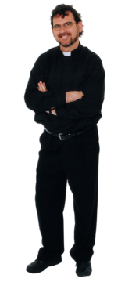
SVIATOSŤ POSVÄTNÉHO STAVU
3 stupne: diakon, kňaz, biskup
kňaz: konať v mene , udeľovať sviatosti, slúžiť Eucharistiu, hlásať Božie slovo
diakon: pomáhať biskupovi a jeho kňazom v službe slova, oltára a charity (kázeň, krst, pohreb, manželstvo)
prečo nie aj ženy?
prečo celibát?
všetci sme „kňazmi“...

Slide 5
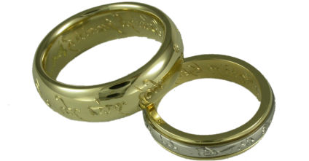
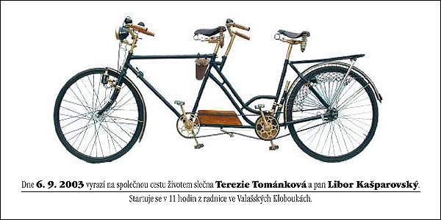
SVIATOSŤ MANŽELSTVA
- znamenie Boha, ktorý je prekypujúca láska
sľub muža a ženy pred Bohom
naplnený fyzickým zjednotením
Sviatosť si udeľujú muž a žena navzájom
slobodným súhlasom
vernosťou výlučne a navždy
otvorenosťou pre potomstvo
verejné liturgické slávenie

Slide 6
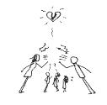
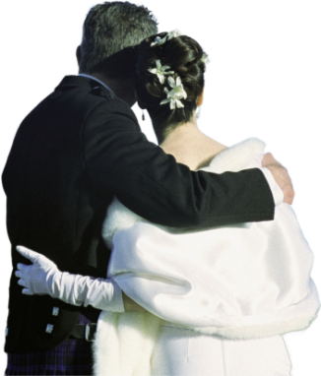
SVIATOSŤ MANŽELSTVA
„všetko je relatívne“ → potreba Absolútna,
istoty
Čo ho ohrozuje?
hriech: nedostatok kultúry dialógu a pozornosti, egoizmus
odluka od stola a lôžka
neznesiteľné bremeno, psychické/fyzické násilie
anulácia
rozvedení a znovuzosobášení
263

Slide 7
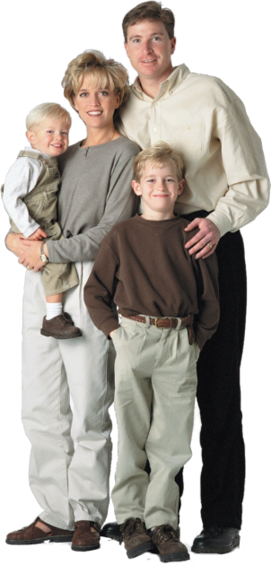
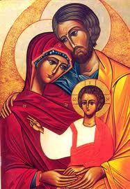
SVIATOSŤ MANŽELSTVA
s nekatolíkom: cirk. súhlas → pozor na nábož. ľahostajnosť
s nekresťanom: cirk. výnimka → veľmi ťažké
single: môže žiť naplno
: pre nebeské kráľovstvo – v láske a z lásky
bez sexuálneho vzťahu ≠ bez lásky
rodina: domáca Cirkev

Slide 8
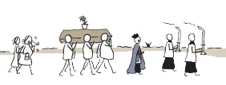
ĎALŠIE LITURGICKÉ SLÁVENIA
SVÄTENINY: posvätné znaky/úkony sprostredkúvajúce Božie požehnanie
pre: osoby, domy, voda, zvony, kostol, popolec
EXORCIZMUS: jednoduchý a veľký
PÚŤ: modlitba nohami; život je veľká púť k Bohu
KRÍŽOVÁ CESTA
KRESŤANSKÝ POHREB

